Slide 1
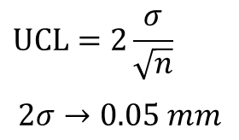


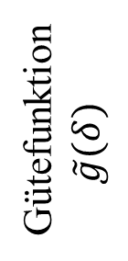





1.0
750
Grösserer Stichprobenumfang
Kleinerer Stichprobenumfang
1
Grösserer Stichprobenumfang
Kleinerer Stichprobenumfang
$$\overline{x}$$
$$\text{UCL}=2\frac{σ}{\sqrt{n}}$$
$$2σ→0.05 mm$$
20.05
UCL
0.8
600
0.8
0.6
450
0.6
20.00
CL
Gütefunktion
$$\tilde{g}(δ)$$
ARL$\left(δ\right)=\frac{1}{\tilde{g}(δ)}$
Wahrscheinlichkeit für Fehler 2. Art
$$β$$
0.4
300
0.4
19.95
LCL
0.2
5
0.2
0
0
0
1
2
3
4
5
6
7
8
9
10
-4
-2
0
2
4
0
2
4
6
8
0
2
4
6
8
$$i (n=4)$$
$$δ$$
$$δ$$
$$δ$$

Slide 2
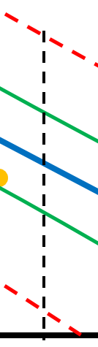
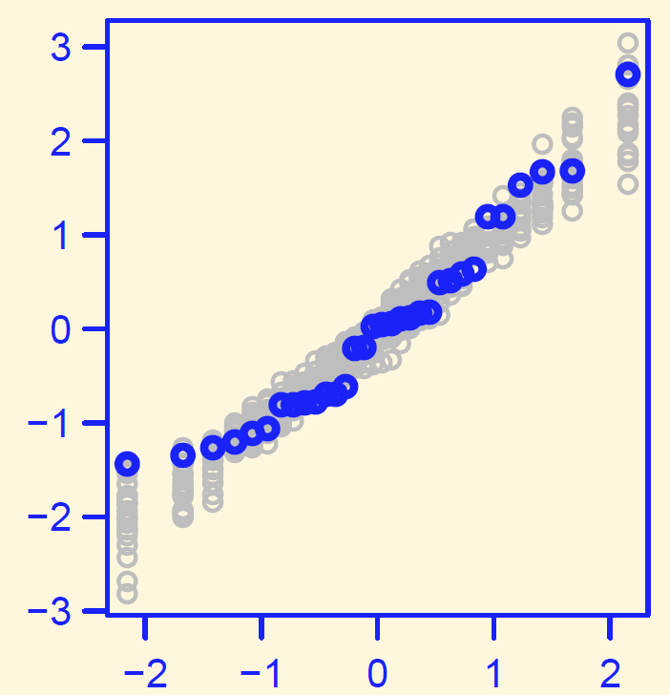





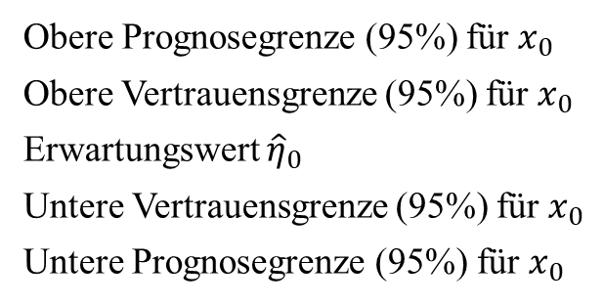









$$y$$
$$(x_{i},y_{i})$$
$$y$$
$$r_{i}$$
$$x_{1}$$
$$x_{1}$$
2
$$y$$
Detailansicht des Punktes $x_{0}$
1
Vertrauensband
Prognoseband
0
Obere Prognosegrenze (95%) für $x_{0}$
Obere Vertrauensgrenze (95%) für $x_{0}$
Erwartungswert ${\hat{η}}_{0}$
Untere Vertrauensgrenze (95%) für $x_{0}$
Untere Prognosegrenze (95%) für $x_{0}$
Standardisierte Residuen
-1
-2
Langschänzig
Kurzschwänzig
-2
-1
0
1
2
$$x_{0}$$
$$x_{1}$$
$$x_{0}$$
Theoretische Quantile
2
$$y$$
1
0.8
0
Standardisierte Residuen
Residuen
Residuen
-1
0
0
0.7
Wert y-Achse
$$\sqrt{|R_{i}|}$$
Wert y-Achse
-2
0.6
$$x_{1}$$
Wert y-Achse
-2
-1
0
1
2
Theoretische Quantile

Slide 3
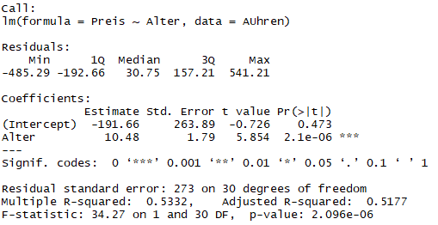
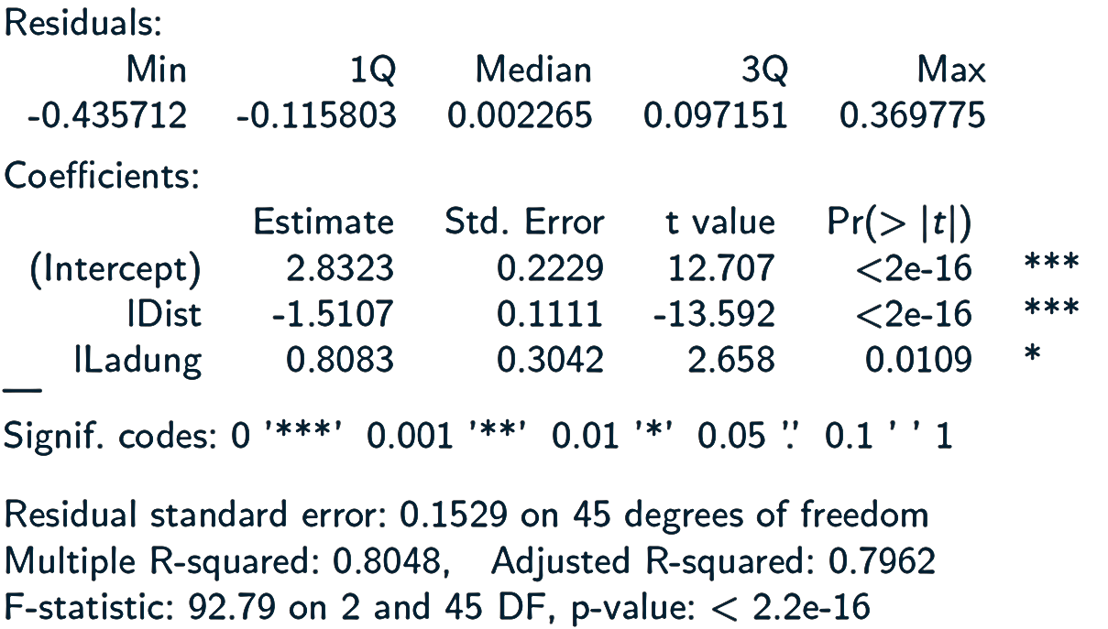




Achsabschnitt $\hat{α}$
Steigung $\hat{β}$ von Alter
Standardfehler (se) der Steigung
Standardfehler (se) des Achsabschnittes
Signifikanzlevel der Variabel Alter (muss <0.05)
Residuen-Fehler $\hat{σ}$
Bestimmtheitsmass $R^{2}$
Achsabschnitt $\hat{β_{0}}$und zugehöriger Standardfehler se$(\hat{β_{0})}$
Steigung $\hat{β_{1}}$ von $x^{(1)}$ (IDist) und zugehöriger Standardfehler se$(\hat{β_{1})}$
Steigung $\hat{β_{2}}$ von $x^{(2)}$ (ILadung) und zugehöriger Standardfehler se$(\hat{β_{2})}$
Signifikanzlevel der jeweiligen Variabel (muss <0.05)
Residuen-Fehler $\hat{σ}$
p-Wert der F-Statistik, wenn Grösser als 0.05 kann 0-Hyptohese nicht widerlegt werden

Slide 4
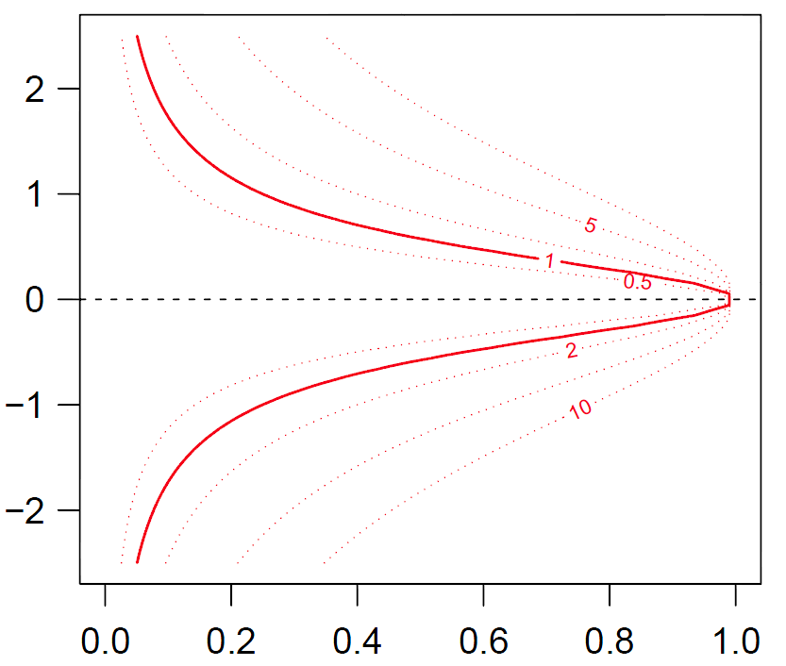
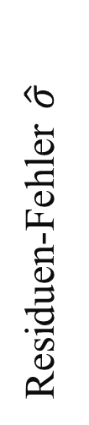
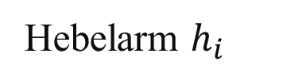
2
1
0
Residuen-Fehler $\hat{σ}$
-1
-2
0.0
0.2
0.4
0.6
0.8
1
Hebelarm $h_{i}$

Slide 5
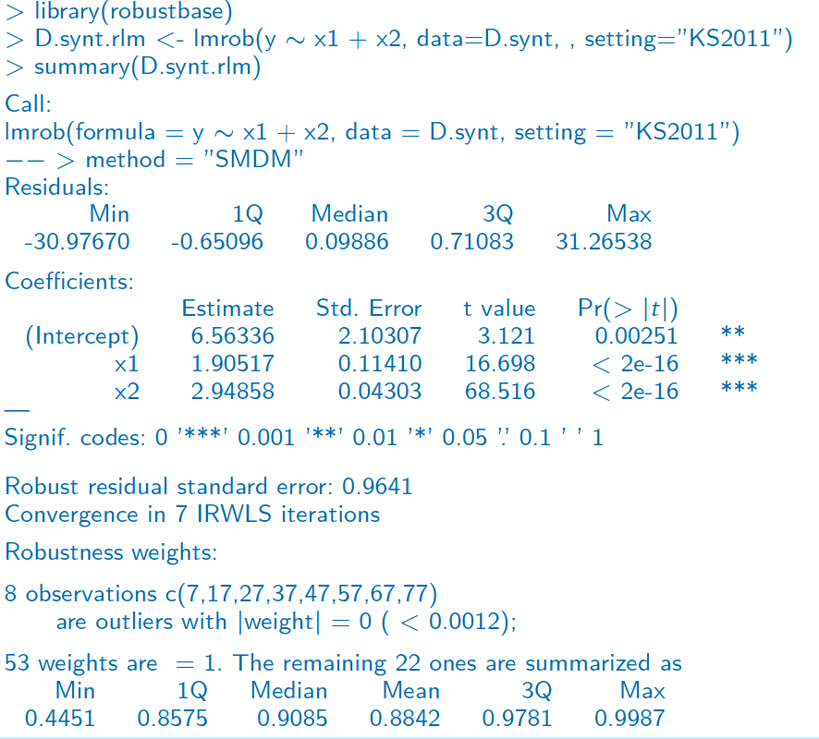
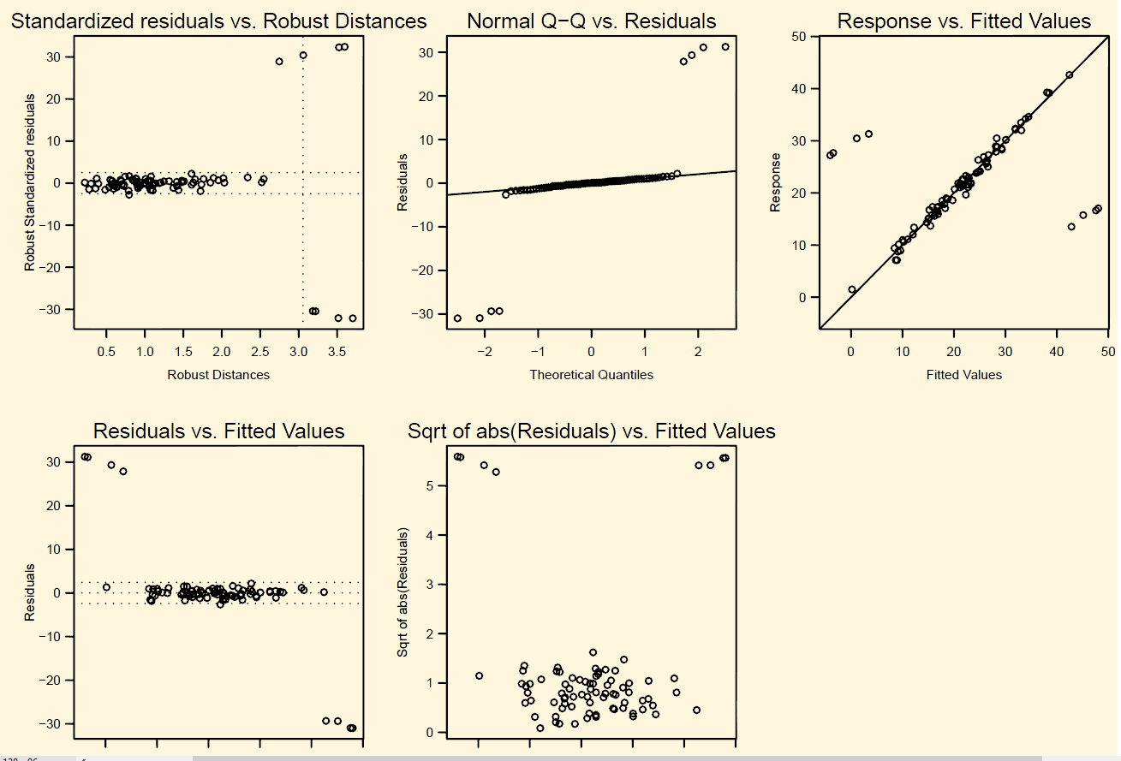
Beobachtungen die nicht berücksichtigt werden

Slide 6
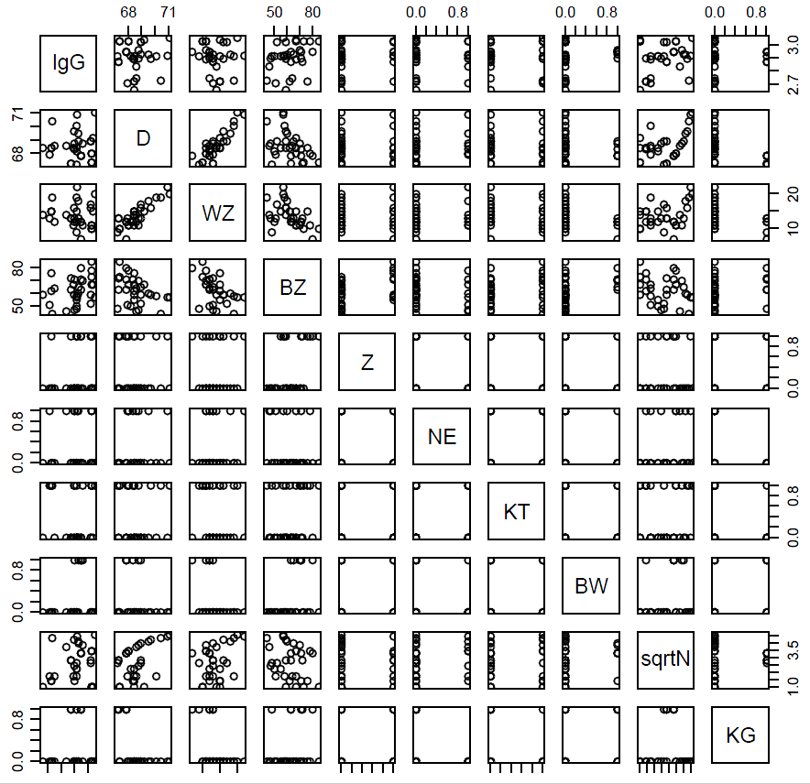
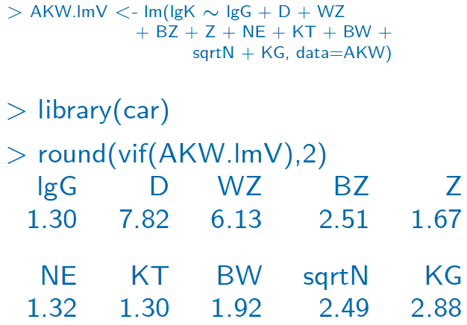
Problem zwischen D und WZ erkannt

Slide 7
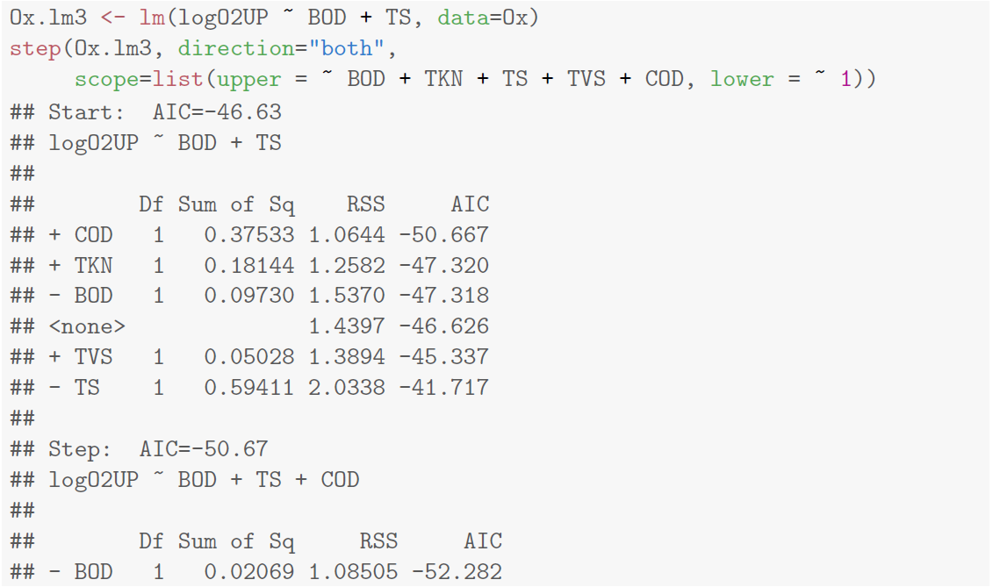
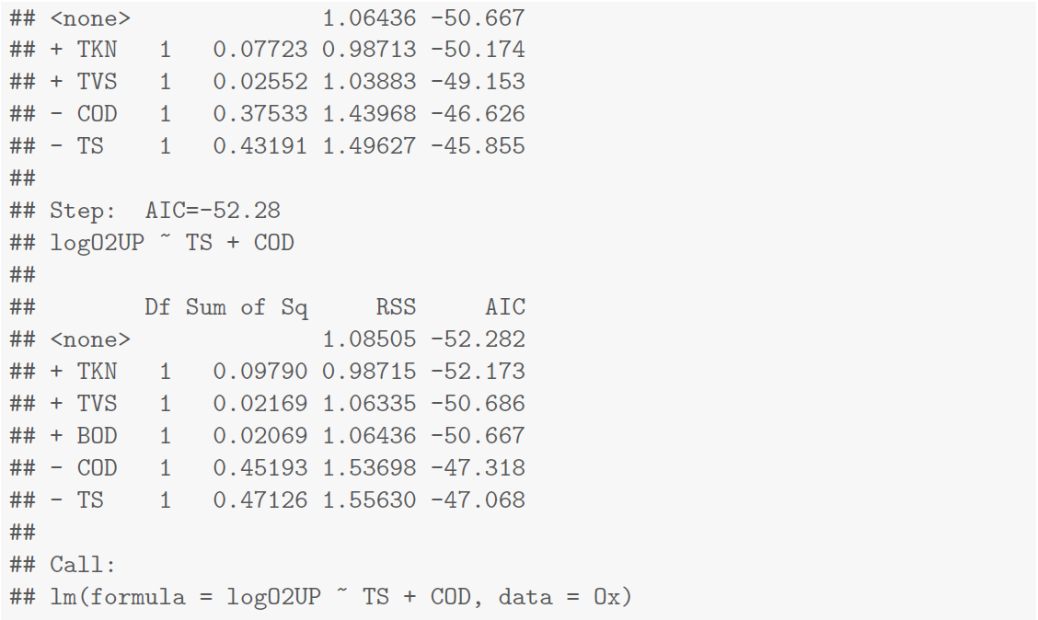
Richtung der Iteration, andere Möglichkeiten: «forward», «backward»
Ausgangspunkt für Iteration
Bei «forward»: Mit leerem Modell beginnen ➔ lm(log02UP~1, data=Ox)
Bei «backward»: Mit vollem Modell beginnen ➔ lm(log02UP~(alle Parameter anwählen), data=Ox)
dann nur noch step(Ox.lm3)
Maximales Modell (alle Zulässigen Paramter, die Algorithmus verwenden darf)
Minimales Modell (Was nach Iteration mindestens noch übrig sein muss, meist ~1)
AIC-Wert zu beginn mit Modell das als Startpunkt definiert wurde
Hinzufügen + COD-Wert bringt AIC auf -50.667 ➔ Diesen Schritt ausführen und neu iterieren
Entfernen - BOD-Wert bringt AIC auf -52.282 ➔ Diesen Schritt ausführen und neu iterieren
Keine Optimierung mehr möglich mit diesem Algorithmus
Das beste erreichte Modell
Lineare Regression erstellen mit dem ausgewählten Modell

Slide 8
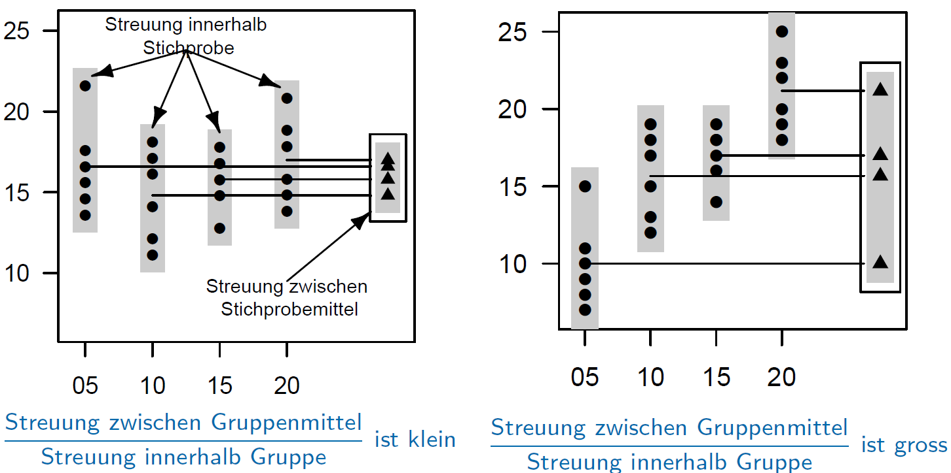
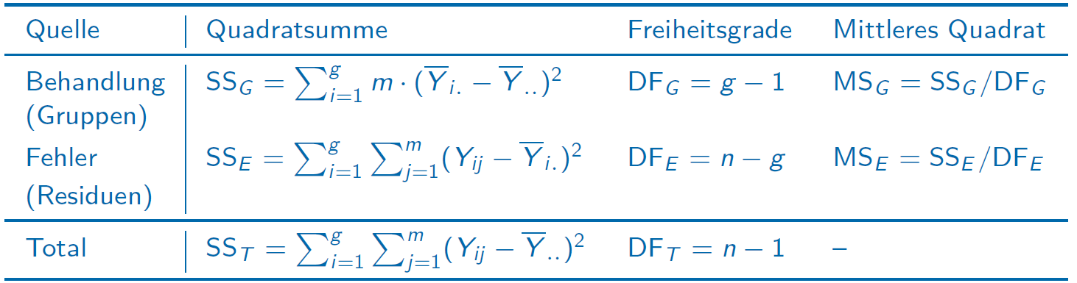
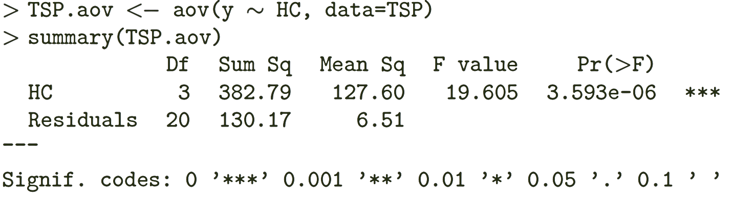
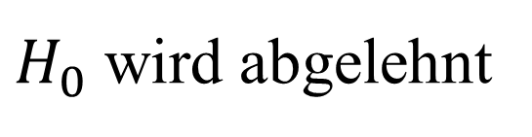
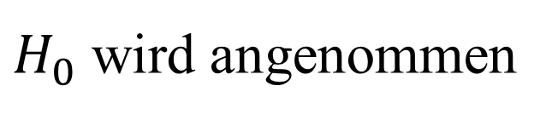
$H_{0}$ wird angenommen
$H_{0}$ wird abgelehnt

Slide 9
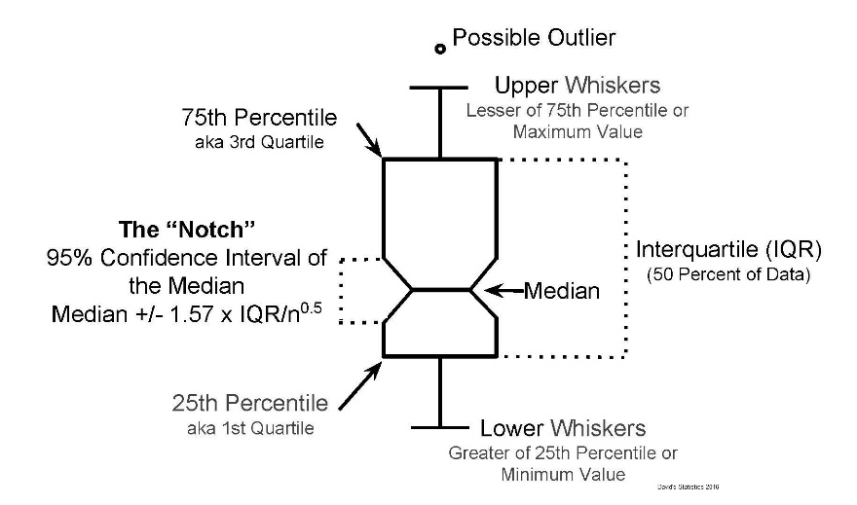
links schief

Slide 10
